Slide 1
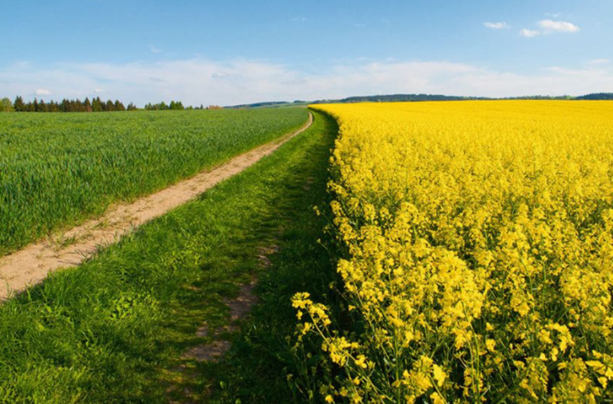
Stichtagserhebung 2025
Informationsanlass Erhebungsstellen & Unterstützende
Januar 2025

Slide 2
Mikrofon ein/ausschalten
Hand heben für Wortmeldung
Frage schreiben

Slide 3
Inhalt
Allgemeine Informationen
Aktuelles aus den Biodiversitätsmassnahmen
Aktuelles aus den Sömmerungsbeiträgen
Vollzug weiterer Massnahmen
Input Waldabteilung: Waldfestsetzung
Informationen INFORAMA
Informationen Abteilung Pflanzenschutz
Informationen Abteilung Naturförderung
Informationen Amt für Veterinärwesen

Slide 4
Inhalt
Allgemeine Informationen
Aktuelles aus den Biodiversitätsmassnahmen
Aktuelles aus den Sömmerungsbeiträgen
Vollzug weiterer Massnahmen
Input Waldabteilung: Waldfestsetzung
Informationen INFORAMA
Informationen Abteilung Pflanzenschutz
Informationen Abteilung Naturförderung
Informationen Amt für Veterinärwesen

Slide 5
1. Allgemeine Information Personelles
Priska Dittrich ist seit dem 1. November 2024 Leiterin des Fachbereichs Agrarvollzug.
Priskas Werdegang:
gelernte Landwirtin mit Alperfahrung
> 10 Jahre Mitarbeit auf Jura - Mutterkuhbetrieb
MSc Agronomin (HAFL und Uni Kassel)
Langjährige Berufserfahrung in der Internationalen Zusammenarbeit, in der LW-Kontrolle und der Bundesverwaltung

Slide 6
1. Allgemeine Information Projet GELAN NeuAIS
Die zuständigen Regierungsmitglieder der GELAN-Kantone brechen das Projekt ab
Der Kostenrahmen konnte nicht eingehalten werden
Die Ausrichtung der Direktzahlungen und der Strukturverbesserungsbeiträge an Bewirtschaftende ist gewährleistet
Lebensdauer bestehendes GELAN-System wird verlängert bis nach 2030
Medienmitteilung: https://www.gelan.ch/de/ueber-uns/gelan-ais

Slide 7
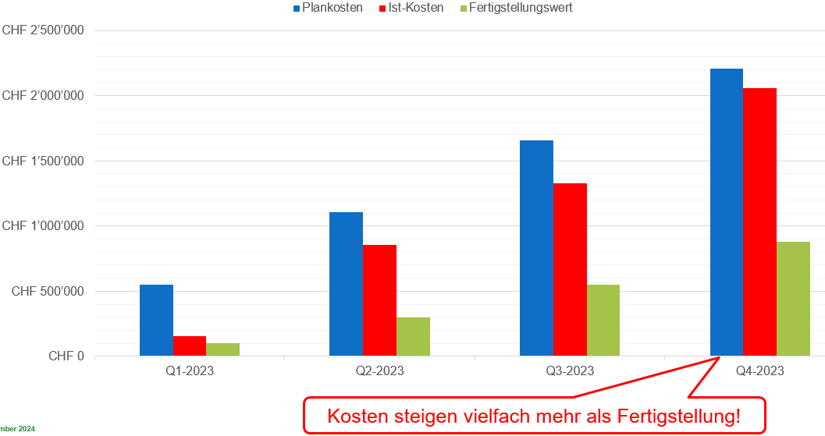
1. Allgemeine Information GELAN-Projekt NeuAIS
Beurteilung
Die erste Entwicklungsphase 2023 im Projekt «NeuAIS» hat eine ungenügende Kosten-Fortschrittsentwicklung aufgezeigt.
Die Quartalsziele Q1/2024 konnten nicht erreicht werden.

Slide 8
1. Allgemeine Information Termine 2025
Zeitfenster der Erhebungen
Stichtagserhebung 7. bis 27. Februar
Vernetzungserhebung 7. April bis 7. Mai
Herbsterhebung 29. August bis 17. September
Sömmerungserhebung 29. August bis 17. September
Naturerhebung 29. August bis 17. September

Slide 9
1. Allgemeine Information Termine 2025
Stichtagserhebung
Stichtagserhebungen vom 7. bis 27. Februar 2025
Anwendung bleibt nach Ende des Erhebungszeitfenster wie folgt offen: bis 17.3.2025 für Erhebungsstellen
Achtung: Beim Freischalten von abgeschlossenen Erhebungen ist dies zu beachten

Slide 10
1. Allgemeine Informationen
Wartungsfenster / GELAN nicht verfügbar
Die Wartungsfenster werden von der BEDAG bestimmt. Während der Stichtagserhebung von
Samstag, 22. Februar 2024 22.00 bis Sonntag, 23. Februar 12.00 Uhr gibt es ein Wartungsfenster

Slide 11
1. Allgemeine Information Termine 2025
Herbst-, Sömmerungs- und Naturerhebung
Herbst-, Sömmerungserhebung sowie Naturerhebung vom 29. August bis 17. September 2025.

Slide 12
1. Allgemeine Information Termine 2025
Auszahlungen
Akonto-Zahlung Valutadatum 18. Juni
Hauptzahlung Valutadatum 4. November
Schlusszahlung Valutadatum 3. Dezember

Slide 13
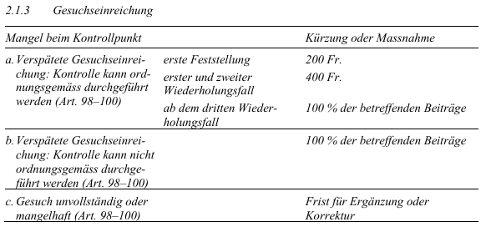
1. Allgemeine Information Nichteinhaltung der Termine
Massnahmen für säumige Bewirtschaftende bei Erhebungen
Versand Erinnerungsmail mit Hinweis
Kürzung der DZ gemäss Anhang 8, wenn bis am 28. Februar ein Bewirtschafter noch den Status «Initial» aufweist

Slide 14
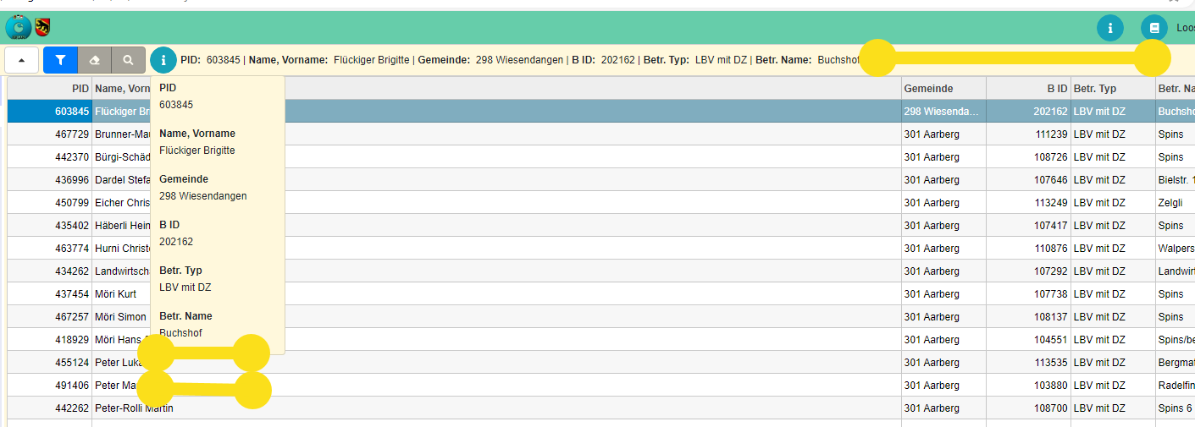
1. Allgemeine Information Änderungen GELAN
Datenweitergabe Hagelversicherung
Anzeige BUR und UID Nummer in Infoleiste für Bewirtschaftende

Slide 15
Inhalt
Allgemeine Informationen
Aktuelles aus den Biodiversitätsmassnahmen
Aktuelles aus den Sömmerungsbeiträgen
Vollzug weiterer Massnahmen
Input Waldabteilung: Waldfestsetzung
Informationen INFORAMA
Informationen Abteilung Pflanzenschutz
Informationen Abteilung Naturförderung
Informationen Amt für Veterinärwesen

Slide 16
2. Aktuelles aus den Biodiversitätsmassnahmen Häufigste Sanktionen bei den Biodiversitätsmassnahmen 2024
BFF Qualitätsstufe I
EXWI, WIGW, EXWE
Es wurde gedüngt, falsch genutzt, gemulcht, Schnittgut nicht abgeführt, Zufütterung auf der Weide
Hecken
Keine Gehölzpflege erfolgt
Falsche Nutzung des Krautsaumes
Herbizid gegen Brombeeren

Slide 17
2. Aktuelles aus den Biodiversitätsmassnahmen Häufigste Sanktionen bei den Biodiversitätsmassnahmen 2024
BFF Qualitätsstufe II
Hochstammbäume
- Zuwenig Bäume in der Gruppe, Abstände von Baum zu Baum, Bäume stehen zu dicht in der Qualitätsstufe II
Pflege ungenügend (Merkblatt Fachgerechte Pflege)
Die Baumzahl nimmt ab
Distanzen zur Zurechnungsfläche zu weit
Hecken
Falsche Bewirtschaftung des Krautsaums
Mangelnde Gehölzpflege
Notes:
Distanz der Zurechnungsfäche zu weit bei über 30 Bewirtschaftenden

Slide 18
2. Aktuelles aus den Biodiversitätsmassnahmen Beiträge für Hochstammbäume
Bedingungen QII
Baumgruppe mindestes 10 Bäume
Die Dichte darf maximal 120/100 Bäume pro Ha betragen
Distanz zwischen Bäumen max. 30m
Zurechnungsfläche nötig
Kann überbetrieblich erfüllt werden
DZV Anhang 4: Ziffer 12.2
Bedingungen QI
Beiträge für höchstens 120/100 Bäume pro Ha
In Distanz angepflanzt, die eine normale Entwicklung ermöglicht
Stammhöhe 1,2m/ 1,6m
Abstand zu Wald 10m,
Abstand zu Hecken kann kleiner als 10m sein.
DZV Anhang 4: Ziffer 12.1
Notes:
Dichteberechnung 5m um äussersten Stamm, QI Baumzahl ev. reduzieren, QII keine Beiträge für QII, V analog QI

Slide 19
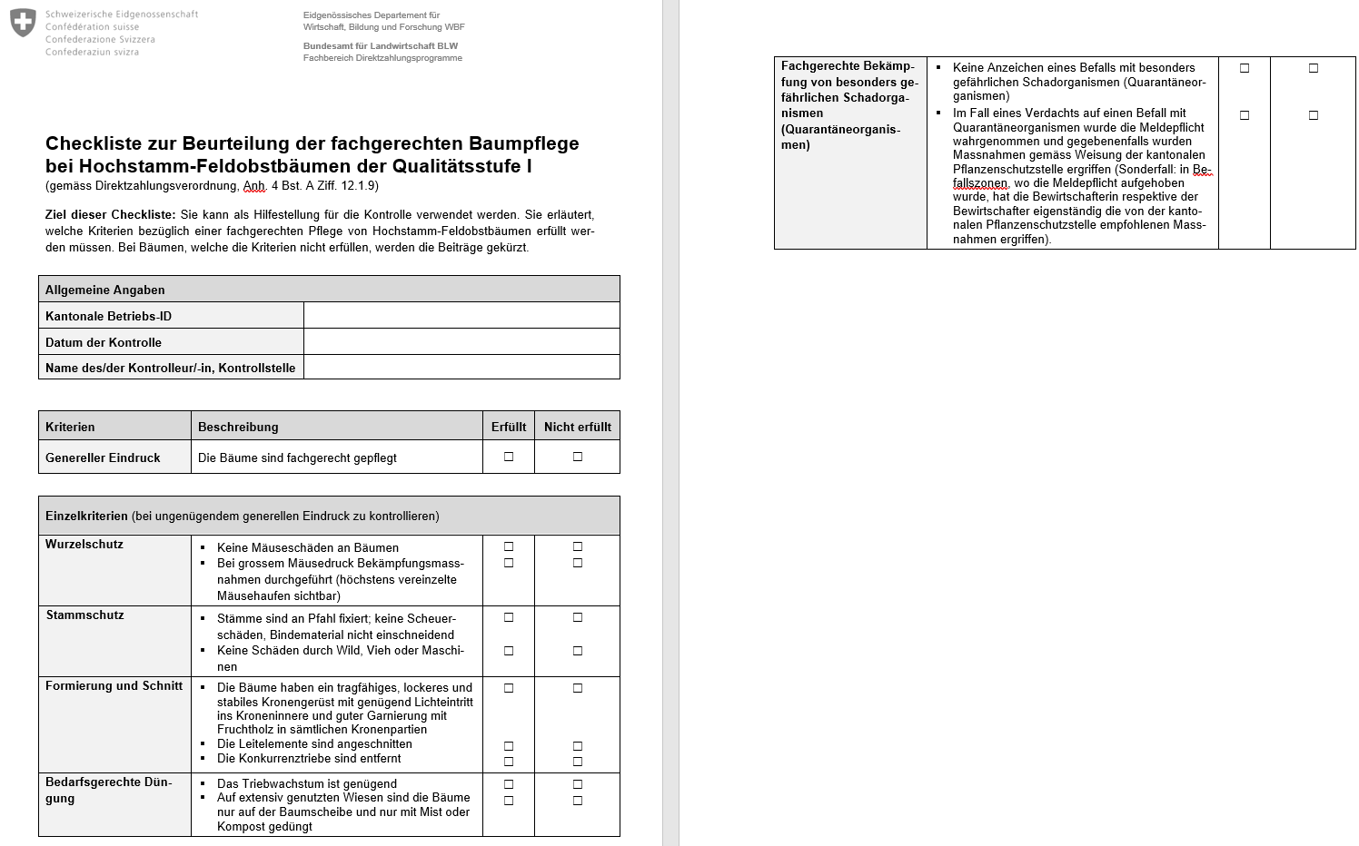
2. Aktuelles aus den Biodiversitätsmassnahmen Checkliste zur Beurteilung der fachgerechten Baumpflege
--> Checkliste

Slide 20
2. Aktuelles aus den Biodiversitätsmassnahmen Bewirtschaftung Krautsaum bei Hecken
BFF Qualitätsstufe II
Bei Weidenutzung muss der Krautsaum nicht wieder ausgezäunt werden!
Notes:
Zweimalige Nutzung bezieht sich auf die Schnittnutzung, bei angrenzenden Weiden ist Weidenutzung nach Ziff. 1.1.1 möglich. Kein Flexibler Schnittzeitpunkt auf Krautsaum

Slide 21
2. Aktuelles aus den Biodiversitätsmassnahmen Rückführung alter Brachen
Ziel
Alte Brache in die Fruchtfolge zurückführen
Verbessern der botanischen Qualität bei Brachen
Vorgehen
Bewirtschafter von Brachen im 8. Standjahr werden Ende Jahr informiert
Die betroffenen Brachen werden im System umgestellt auf Code 598 (übrige offene Ackerfläche)
Die Fläche wird mit der entsprechenden Ackerkultur an der Stichtagserhebung durch Bewirtschaftende neu angemeldet
Notes:
Ev. Mulchen, Mehrmals schneiden

Slide 22
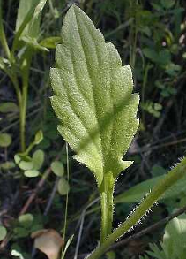
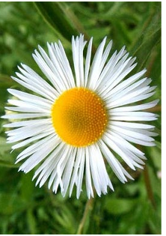
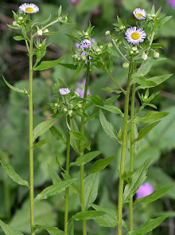
2. Aktuelles aus den Biodiversitätsmassnahmen Einjähriges Berufkraut
Merkmale
Korbblütler, Samen sehr flugfähig
Bis 1,5 m hoch
Behaarter Stängel
Bekämpfung
Ausreissen
Mehrmaliges Mähen
Ev. als BFF Wiese abmelden
Notes:
Ev. Mulchen, Mehrmals schneiden

Slide 23
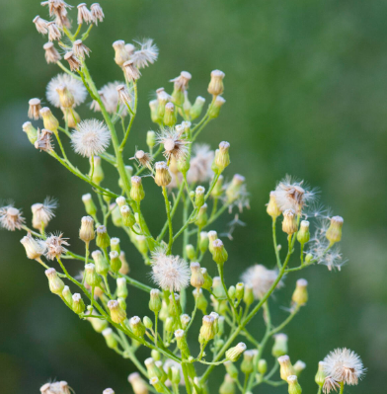
2. Aktuelles aus den Biodiversitätsmassnahmen Kanadisches Berufkraut
Merkmale
Sehr kleine Korbblüten, rispenförmig
Selbstbestäubend
Pro Pflanze 25’000 bis 250’000 Samen
Bekämpfung
Ausreissen
Versamen verhindern
Mehrmaliges Mähen vor der Samenreife
Notes:
Ev. Mulchen, Mehrmals schneiden

Slide 24
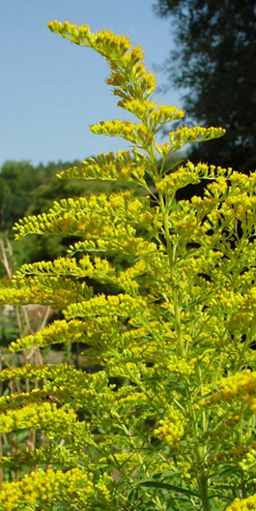
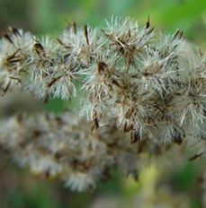
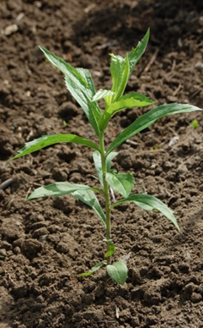
2. Aktuelles aus den Biodiversitätsmassnahmen Kanadische Goldrute
Merkmale
Viele gelbe Blütenköpfchen
Stängel unverzweigt
Blätter gegenständig
Früchtchen mit Haarkranz
Bekämpfung
Sorgfältig ausreissen
Versamen verhindern
Wurzeln und Samenstände verbrennen
Häufig mähen
Notes:
Ev. Mulchen, Mehrmals schneiden

Slide 25
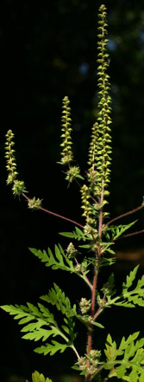
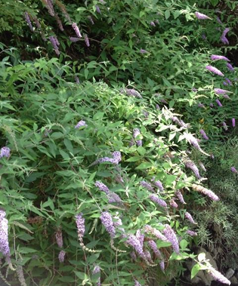
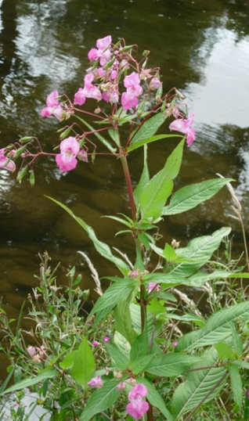
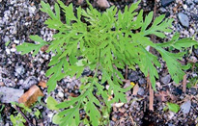
2. Aktuelles aus den Biodiversitätsmassnahmen Weitere wichtige invasive Neophyten
Ambrosia Sommerflieder drüsiges Springkraut
Notes:
Bekämpfen ausreissen, mähen, entsorgen

Slide 26
2. Aktuelles aus den Biodiversitätsmassnahmen Problempflanzen in Buntbrachen
Notes:
Link Agridea; Problempflanzen_D_22_Tabelle-Leitfaden_kkr.pdf

Slide 27
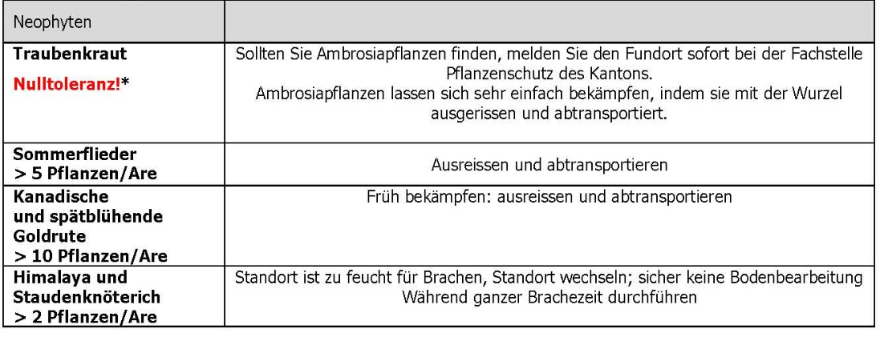
2. Aktuelles aus den Biodiversitätsmassnahmen Problempflanzen in Buntbrachen

Slide 28
2. Aktuelles aus den Biodiversitätsmassnahmen Wann ist ein Einzelbaum ein Einzelbaum?
Voraussetzungen BFF QI
Abstand zu Wald und Hecke 10 m
Bäume in Hecken dürfen nicht angemeldet sein
Notes:
Qualitätsstufe I, auch einheimische Nadelbäume möglich, Vernetzung und Landschaftsqualität keine Nadelbäume anmelden

Slide 29
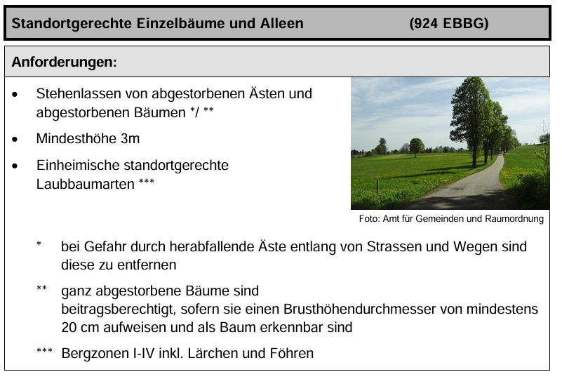
2. Aktuelles aus den Biodiversitätsmassnahmen Wann ist ein Einzelbaum ein Einzelbaum?
Voraussetzungen Vernetzung
Notes:
Gemäss Anhang 4, Strukturdaten anpassungen?

Slide 30
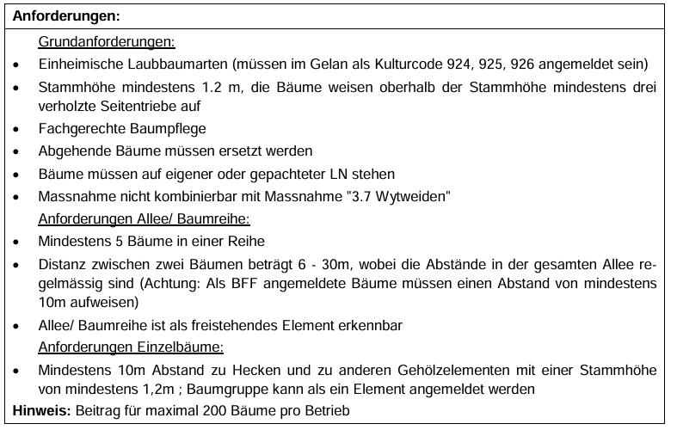
2. Aktuelles aus den Biodiversitätsmassnahmen Wann ist ein Einzelbaum ein Einzelbaum?
Voraussetzungen Landschaftsqualitätsbeiträge
Notes:
Gemäss Anhang 4, Strukturdaten anpassungen?

Slide 31
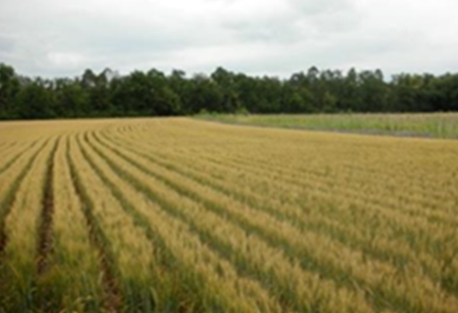
2. Aktuelles aus den Biodiversitätsmassnahmen Getreide in weiten Reihen
Anforderungen ab 2025
Ab 2025 kein Q I Element mehr, anmelden für V-Beitrag möglich
Mindestfläche 20 Aren
Weite Reihen 30cm Scharabstand
Stirnseitig mind. 6m Querreihen
Saatmenge reduzieren
Beitrag 2025; Fr. 600.- pro ha
Nicht anrechenbar an nötigen Anteil BFF

Slide 32
Inhalt
Allgemeine Informationen
Aktuelles aus den Biodiversitätsmassnahmen
Aktuelles aus den Sömmerungsbeiträgen
Vollzug weiterer Massnahmen
Input Waldabteilung: Waldfestsetzung
Informationen INFORAMA
Informationen Abteilung Pflanzenschutz
Informationen Abteilung Naturförderung
Informationen Amt für Veterinärwesen

Slide 33
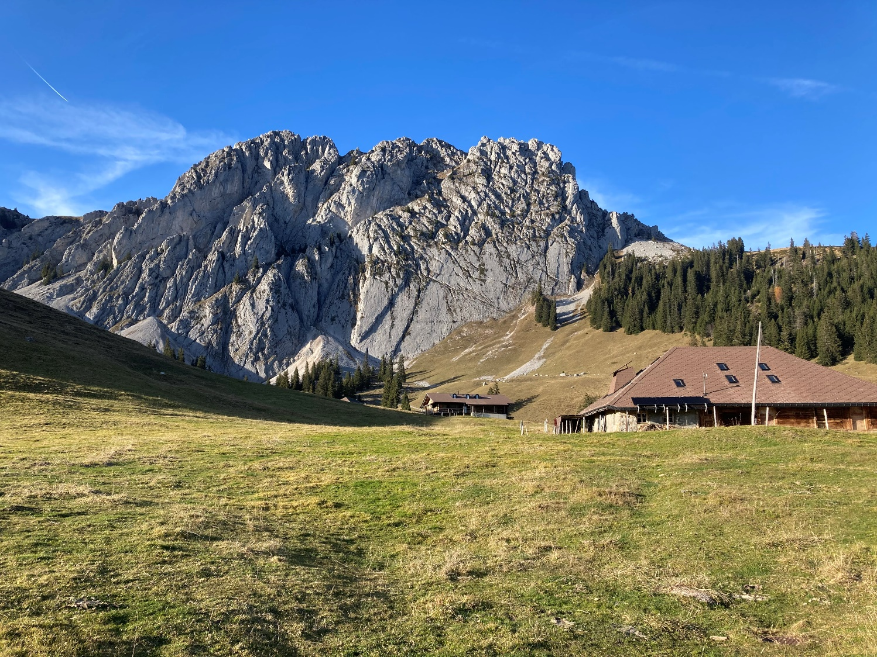
3. Aktuelles aus den Sömmerungsbeiträgen

Slide 34
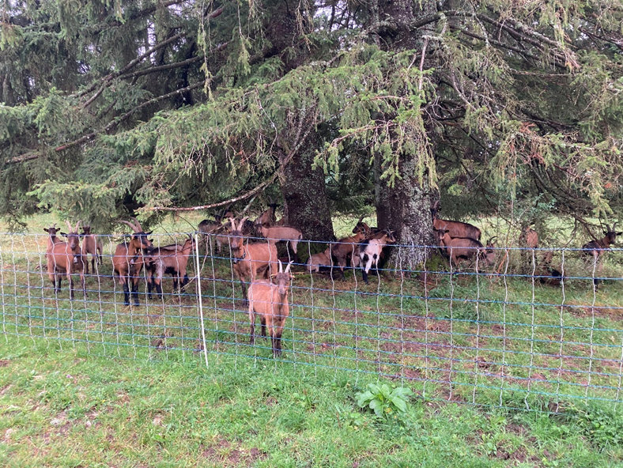
3. Aktuelles aus den Sömmerungsbeiträgen Einzelbetrieblicher Herdenschutzbeitrag
Rückblick 2024
Schafe inkl. Milchschafe 24 Konzepte
Ziegen 13 Konzepte
Rinder 1 Konzept
Total 38 Konzepte
Einzelbetriebliche Herdenschutzmassnahmen wurden für insgesamt 1053 Normalstösse umgesetzt
Gesamthaft wurden für den einzelbetrieblichen Herdenschutz Fr. 257’500.-- ausgerichtet

Slide 35
3. Aktuelles aus den Sömmerungsbeiträgen Einzelbetrieblicher Herdenschutzbeitrag
Wichtig: Die richtige Nutzungsart muss auf der TVD erfasst sein
Dieser Betrieb hat ein Konzept, welches nur auf die Kategorie «Schafe» ausgestellt wurde -> dementsprechend erhält er für die 1.68 NST keinen Herdenschutzbeitrag.

Slide 36
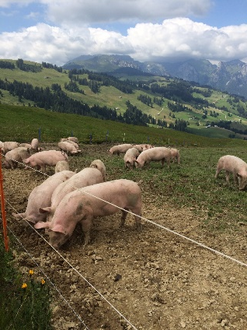
3. Aktuelles aus den Sömmerungsbeiträgen Tiermeldungen
Schweine
Die Zugänge müssen der TVD via www.agate.ch oder mit einer Meldekarte gemeldet werden. Wenn die Gattung ‘Schweine’ auf diesem Sömmerungsbetrieb fehlt, muss dies bei der ADZ gemeldet werden.
Faustregel: Bei der Käseproduktion kann pro Milchkuh ein Schwein gehalten werden. Bei der Magermilchverwertung dürfen 2 Schweine pro Kuh gemästet werden.

Slide 37
3. Aktuelles aus den Sömmerungsbeiträgen Tiermeldungen
Hühner
Nach Anweisungen des Amts für Veterinärwesen muss jegliche Geflügelhaltung, auf Sömmerungsbetrieben, gemeldet werden.
Dementsprechend muss sich jeder Sömmerungsbetrieb, welcher die Geflügelhaltung noch nicht gemeldet hat bei der ADZ melden.

Slide 38
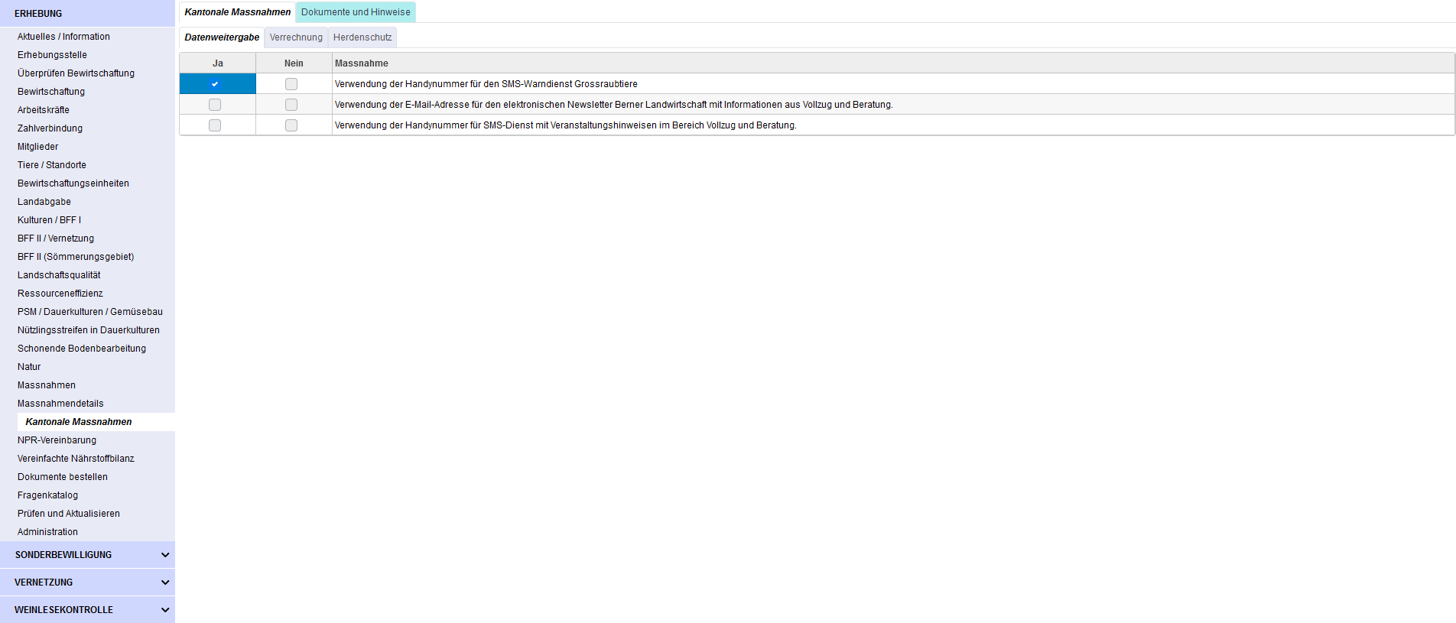
3. Aktuelles aus den Sömmerungsbeiträgen

Slide 39
Inhalt
Allgemeine Informationen
Aktuelles aus den Biodiversitätsmassnahmen
Aktuelles aus den Sömmerungsbeiträgen
Vollzug weiterer Massnahmen
Input Waldabteilung: Waldfestsetzung
Informationen INFORAMA
Informationen Abteilung Pflanzenschutz
Informationen Abteilung Naturförderung
Informationen Amt für Veterinärwesen

Slide 40
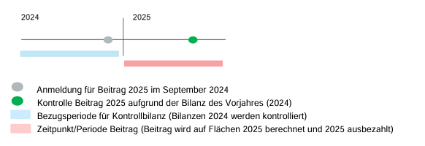
4. Vollzug weiterer Massnahmen Effizienter N-Einsatz im Ackerbau
Anmeldung der Massnahme fürs 2025 bei Herbsterhebung 24/25.
Mit Anmeldung bestätigen Bewirtschaftende anhand der Bilanz 2024 die Erfüllung der Anforderungen (90 % in Suisse-Bilanz).
Auszahlung der Beiträge 2025 anhand der Flächen 2025.
Abmeldung der Massnahme fürs 2025 anlässlich der Stichtagserhebung 2025 möglich.

Slide 41
4. Vollzug weiterer Massnahmen Abschwemmung und Abdrift
Merkblätter: Abdrift und Abschwemmung im Pflanzenschutz – Agripedia
Im Kanton Bern wird im 2025 ein Pilot durchgeführt um die Umsetzung, Beratung und Kontrolle der Abschwemmung zu erproben.
Im 2025 und 2026 gibt es keine Sanktionen bei Nichteinhaltung der Anforderungen an die Abschwemmung.
Infoveranstaltung online am 5. Februar 2025 am INFORAMA Rütti. Kann auch online oder als Aufzeichnung verfolgt werden.
Kontakt bei fachlichen Fragen: Beratung INFORAMA und Fachstelle Pflanzenschutz.

Slide 42
4. Vollzug weiterer Massnahmen Bodenbedeckung: Neues Formular
Die amtliche Vermessung (AV) gibt Bodenbedeckung in GELAN vor¹
2024 wurden über 300 Flächen gemeldet (nicht einverstanden mit der AV)
Bessere und effizientere Koordination und Bearbeitung dieser Meldungen durch neues Formular
Einreichung des Formulars bei der ADZ bis 30. April für Bearbeitung im Beitragsjahr
Formular: https://www.gelan.ch/de/Erhebungen-Bern
Bei einer Prüfung wird die gesamte Fläche angeschaut
¹Art. 31 LBV
Notes:
Änderungen der AV werden durch den Geometer gemacht und müssen vom AGI bestätigt werden.
Änderungen mit Wald werden vom AWN vorgegeben.
Es muss keine Einsprache gegen die Verfügung gemacht werden, um Flächen zu melden
Es wird auch nach links und rechts geschaut. Evtl. geht auch Fläche verloren, die zu Unrecht berechnet wurde… (z.B. Ballen auf LN..)

Slide 43
Inhalt
Allgemeine Informationen
Aktuelles aus den Biodiversitätsmassnahmen
Aktuelles aus den Sömmerungsbeiträgen
Vollzug weiterer Massnahmen
Input Waldabteilung: Waldfestsetzung
Informationen INFORAMA
Informationen Abteilung Pflanzenschutz
Informationen Abteilung Naturförderung
Informationen Amt für Veterinärwesen

Slide 44
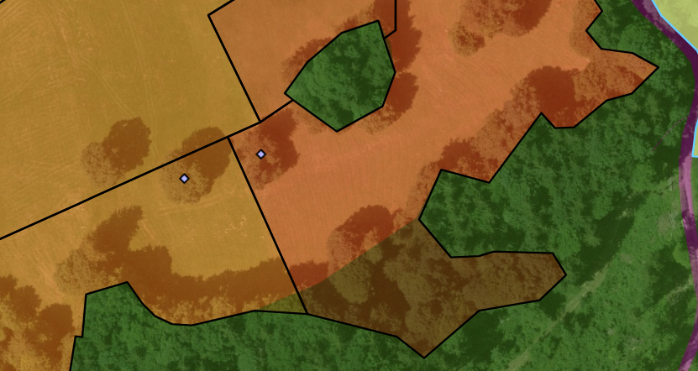
5. Input Waldabteilung: Waldfestsetzung

Slide 45
Inhalt
Allgemeine Informationen
Aktuelles aus den Biodiversitätsmassnahmen
Aktuelles aus den Sömmerungsbeiträgen
Vollzug weiterer Massnahmen
Input Waldabteilung: Waldfestsetzung
Informationen INFORAMA
Informationen Abteilung Pflanzenschutz
Informationen Abteilung Naturförderung
Informationen Amt für Veterinärwesen

Slide 46
INFORAMA informiert 2025
INFORAMA Beratung

Slide 47
INFORAMA informiert 2025
Veranstaltungen vor ORT | Januar/ Februar 2025
ÖLN Informationstagungen | Oeschberg 4.2 Rütti 5.+19.2, Waldhof 11.2 Konolfingen 12.2 Hondrich 13.2 Ins 17.2
Pflanzenschutznachmittag | Rütti 5.2, Waldhof 11.2 und Ins 17.02
Gruppenberatungen | Waldhof, Emmental, Aaretal/Gantrisch, Berner Oberland
www.inforama.ch/informiert
Kontakt und Beratung: 031 636 41 10/ oeln@be.ch

Slide 48
INFORAMA informiert 2025
Online
Informationsanlässe für Biobetriebe | 04. und 18.02.25, 09:00
Übertragung ÖLN Informationsanlass und Pflanzenschutznachmittag, Rütti |  | 05.02.25, 09:00 und 13:30
Tipps und Tricks zur Stichtagserhebung (INFORAMA & ADZ) | 10.02.25, 09:00
www.inforama.ch/informiert
Kontakt und Beratung: 031 636 41 10/ oeln@be.ch

Slide 49
INFORAMA informiert 2025
Online
Informationsanlässe für Biobetriebe | 04. und 18.02.25, 09:00
Übertragung ÖLN Informationsanlass und Pflanzenschutznachmittag, Rütti |  | 05.05.25, 09:00 und 13:30
Tipps und Tricks zur Stichtagserhebung (INFORAMA & ADZ) | 10.02.25, 09:00
www.inforama.ch/informiert
Kontakt und Beratung: 031 636 41 10/ oeln@be.ch

Slide 50
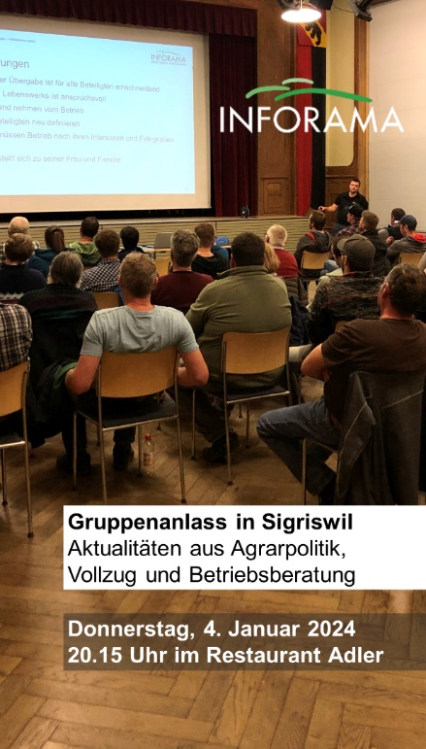
WhatsApp Status Erhebungsstellen
Merci fürs Verweisen auf unsere Anlässe
Veranstaltungshinweise werden ein paar Tage vor den Anlässen an die ERHST verschickt
Notes:
Wer noch aufgenommen werden will, soll sich melden!
WhatsApp Gruppe mit Regionen
Seeland
Mittelland
Aaretal/Gantrisch
Oberaargau
Emmental
Thun
Niedersimmental
Obersimmental/Saanenland
Kandertal
Interlaken/Oberhasli

Slide 51
Inhalt
Allgemeine Informationen
Aktuelles aus den Biodiversitätsmassnahmen
Aktuelles aus den Sömmerungsbeiträgen
Vollzug weiterer Massnahmen
Input Waldabteilung: Waldfestsetzung
Informationen INFORAMA
Informationen Abteilung Pflanzenschutz
Informationen Abteilung Naturförderung
Informationen Amt für Veterinärwesen

Slide 52
7. Informationen Abteilung Pflanzenschutz

Slide 53
Informationen der Fachstellen Boden und Pflanzenschutz
Sonderbewilligungen Pflanzenschutz
Fachbewilligungen
Änderungen bei Pflanzenschutzmitteln
Maiswurzelbohrer
Erosionsvollzug

Slide 54
Sonderbewilligungen
Wie bis anhin: Antrag über GELAN und erst wenn Bekämpfungsschwelle erreicht wurde!
Schnellere Bearbeitung der Sonderbewilligungen, falls vorgängig:
Fotos an pflanzenschutz@be.ch geschickt wurden.
Ausführliche Bemerkungen im GELAN gemacht wurden.
Zukünftig häufigere Kontrollen auf dem Feld, ob Bekämpfungsschwelle erreicht wurde. Denn:
Die Tätigkeiten der Kantone werden kontrolliert.
Die Politik erwartet eine Reduktion der PSM (Aktionsplan, Pa.Iv.).

Slide 55
Fachbewilligung (FABE) – Was ist neu?
Digitalisierung: Zwischen 3.1.26 und 30.6.26 muss eine digitale Version der Fachbewilligung über ein online-Formular beantragt werden.
Kauf von Pflanzenschutzmitteln: Ab 1. Januar 2027 ist der Kauf von Pflanzenschutzmitteln für die berufliche oder gewerbliche Verwendung nur gegen Vorweisen einer gültigen Fachbewilligung möglich (QR-Code).
Weiterbildung: Ab 2027 müssen innerhalb von 5 Jahren 8 Stunden Weiterbildung absolviert werden. Achtung: Bei FABE-Abschlüssen, welche vor dem 1.1.2000 gemacht wurden, dauert der erste Weiterbildungszyklus nur 3 Jahre! (Danach ebenfalls 5 Jahre)

Slide 56
Fachbewilligung (FABE)
Ist mein Abschluss als FABE anerkannt?
Liste der als Fachbewilligung oder Sachkenntnis anerkannten Ausbildungsabschlüsse (PDF)
Wo kann ich einen FABE-Kurs absolvieren?
Kurse | INFORAMA
Der nächste Kurs startet am 11.2.25.
Weitere Infos auf www.be.ch/pflanzenschutz oder Fachbewilligungen für die Verwendung von Pflanzenschutzmitteln (admin.ch)

Slide 57
Änderungen Pflanzenschutzmittel
Definitiv
S-Metolachlor (Dual Gold) zur Bekämpfung von Erdmandelgras fällt weg (Aufbrauchfrist 1.1.25)
Metiram (Fungizid): Verkaufsfrist 1.1.25, Aufbrauchfrist 1.7.25
Voraussichtlich
Asulam (Farnherbizide) Verkaufsfrist: 1.7.25, Aufbrauchfrist: 1.7.26
gegen Farne sind keine Herbizide mehr bewilligt
Dimethomorph (Eleto, …) Verkaufsfrist: 1.7.25, Aufbrauchfrist: 1.1.26
Weitere auf www.psm.admin.ch

Slide 58
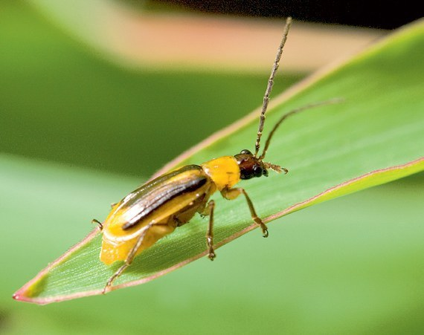
Maiswurzelbohrer – Massnahmen 2025
26 Fallen im ganzen Kanton aufgestellt, weniger Fänge wegen dem kühlen Wetter.
Ziel: Tilgung. Daher gilt im gesamten Kanton Bern auch für das ganze Jahr 2025 das Verbot, kein Mais nach Mais auf der gleichen Fläche oder Parzelle, wo 2024 schon Mais stand (Verfügung vom 30. Oktober 2024)
Gilt auch für Kulturen mit Maispflanzen (wie z.B. Grünmais, Zwischenfutter).
Es gibt keine Ausnahmen
Hinweis an Erhebungsstellenleitende: Bitte darauf achten, dass die Landwirtinnen und Landwirte im GELAN kein Mais auf Mais anmelden!

Slide 59
Erosionsvollzug (USG, DZV)
Eigenverantwortung und Selbstdeklaration
Eigenverantwortung / Prävention
Risikostellen erkennen und beurteilen (Erosionsrisikokarte)
Vorbeugende Lösungsstrategien entwickeln und danach handeln
getroffene Massnahmen dokumentieren
Selbstdeklaration / Meldeblatt auf Homepage
Der Landwirt meldet das Ereignis der Fachstelle Boden (>2-4 t/ha)
Die Fachstelle klärt ab: ist das Ereignis/der Abtrag  naturbedingt (z.B. sehr starkes Gewitter)  infrastrukturbedingt (z.B. Strasse entwässert ins Feld)  bewirtschaftungsbedingt (z.B. keine Vorbeugemassnahmen)
Erhebungsstellenleitende weisen Landwirtinnen und Landwirte auf ihre Meldepflicht hin!
2024: Über das ganze Jahr wenige Gebiete betroffen, wenig Meldungen, aber sehr grosse Schäden.
2025 wird die Fachstelle Boden risikobasierte Erosionserhebungen durchführen.
Fachstelle Boden
Notes:
Die Verantwortung liegt beim Landwirt, vorbeugende Massnahmen zu ergreifen.
Das Unterstützungsangebot der Fachstelle Boden bei der Beurteilung von Risikostellen und der Ausarbeitung von vorbeugenden Lösungsstrategien kann genutzt werden.
Eine gute Dokumentation der Massnahmen ist hilfreich im Ereignisfall, vor allem wenn Dritte geschädigt werden.
Wenn trotz allen Vorbeugemassnahmen ein Erosionsereignis (>2-4 t/ha) eintritt ist dies zu melden (Meldepflicht).
Das Meldeblatt ist auf der Homepage aufgeschaltet und kann der Fachstelle via Mail zugestellt werden.
Bei bewirtschaftungsbedingten Erosionsereignissen stehen den Landwirten zwei Wege offen:
Eigenverantwortlich Massnahmen umsetzen -> im Wiederholungsfall (erneutes Erosionsereignis innerhalb von 6 Jahren) kann dies zu Direktzahlungskürzungen führen.
Massnahmenplan erstellen (ev. mit Unterstützung der Fachstelle) und diesen durch die Fachstelle genehmigen lassen -> im Wiederholungsfall (erneutes Erosionsereignis innerhalb von 6 Jahren) keine Direktzahlungskürzungen
aber Überarbeitung der Massnahmenpläne.

Slide 60
Inhalt
Allgemeine Informationen
Aktuelles aus den Biodiversitätsmassnahmen
Aktuelles aus den Sömmerungsbeiträgen
Vollzug weiterer Massnahmen
Input Waldabteilung: Waldfestsetzung
Informationen INFORAMA
Informationen Abteilung Pflanzenschutz
Informationen Abteilung Naturförderung
Informationen Amt für Veterinärwesen

Slide 61
8. Informationen Abteilung Naturförderung

Slide 62
8. Informationen Abteilung Naturförderung
8.1 Überprüfungen Inventarobjekte (TWW und FM)
8.2 Ungenutzte Vertragsflächen
8.3 Weiterführung Vernetzungs- und LQ-Projekte 2025-2027

Slide 63
Überprüfungen Inventarobjekte
Notes:
Seit 2022:
Systematische Überprüfungen des Zustands und der Qualität von Inventarflächen. Beginnend bei den «ältesten» Objekten.
Erfahrene Botanikerinnen und Botaniker überprüfen etwa 200-300 Inventarobjekte pro Jahr, was bedeutet, dass eine solche Überprüfung im Durchschnitt nur alle 20 Jahre stattfindet.
Anwendung modernster Methoden der Feldkartierung (Eingabe über Tablet (iPad), satellitengestützt mit GPS, digitale Speicherung und Übertragung der Daten an den Kanton)

Slide 64
Überprüfungen Inventarobjekte
Art. 5 Abs. 2 NHG
Die Inventare sind nicht abschliessend. Sie sind regelmässig zu überprüfen und zu bereinigen […].
Art. 11 TwwV und Art. 8 FmV
Die Kantone sorgen dafür, dass bestehende Beeinträchtigungen von Objekten bei jeder sich bietenden Gelegenheit soweit möglich beseitigt/rückgängig werden.
Notes:
Oft wird gefragt, warum wir die Flächen anpassen oder die Verträge erneuern. Hier sind die Rechtsgrundlagen dafür.

Slide 65
Erkenntnisse aus drei Jahren Überprüfungen
Anpassungen an Perimeter
Die Perimeter wurden teilweise korrigiert, da die Kartierungsmethode heute viel genauer ist als bei der Erstkartierung.
In einigen Fällen wurden die Zeigerpflanzen ausserhalb der Inventarflächen gefunden. An anderen Stellen wurden innerhalb der Objekte nicht mehr genügend Zeigerpflanzen gefunden.
Beeinträchtigungen
Es wurden zahlreiche Beeinträchtigungen festgestellt, denen nun durch Beratung und angepasste Verträge begegnet werden muss.
In Einzelfällen werden Sanktionen ausgesprochen.

Slide 66
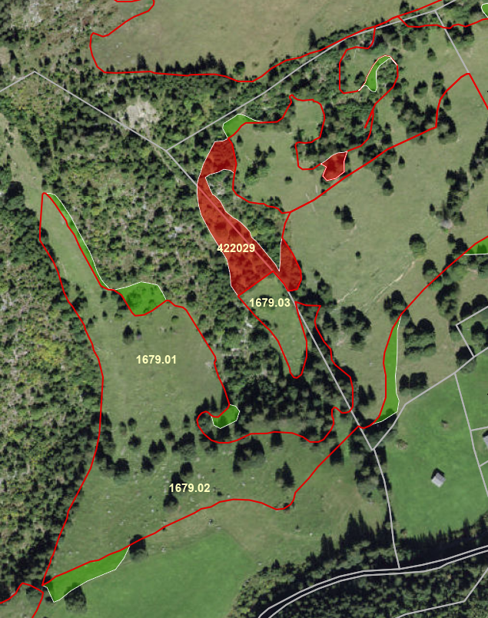
Anpassungen an den Perimetern
Notes:
Man sieht Verbesserungen in der Genauigkeit der Detailabgrenzung und Zuwachsflächen sowie Verkleinerungen, so wie mit den Methoden von heute die Kartierung im Feld korrekt ist.

Slide 67
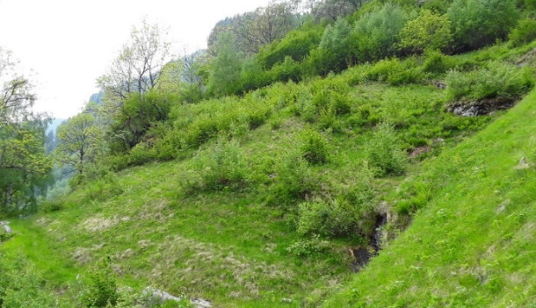
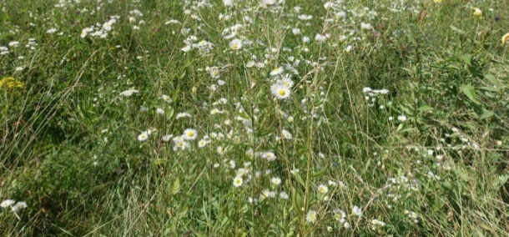
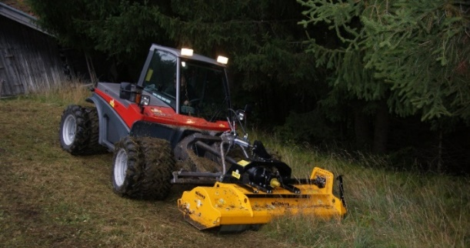
Anzahl Beeinträchtigungen 2024 (390 Objekte)
Notes:
Zahlen gelten für TWW + FM und sind ein Einblick, was 2024 festgestellt wurde.
OK FM 2024: 111 Objekte überprüft. 63 Verbuschungsflächen auf 32 Objekten, 20 Verstösse (zu frühe Nutzung, Feuerstelle…), 7 Eutrophierungsflächen, 5 Bauten und Anlagen, 3 Trittschäden, 3 Verbrachungen, 2 Austrockungen, 1 Einheimische Problempflanzen, 1 Überweidung

Slide 68
Weiteres Vorgehen ab 2024
Beratungen im Feld durch externes Fachbüro
Rund 100 Beratungen im Feld pro Jahr
Besprechung Massnahmen mit Erfolgskontrolle
Anpassung Verträge
Neue Perimeter → neue Verträge
Konkretere Auflagen
Notes:
Beratungen werden vor Ort und telefonisch/per Brief durchgeführt. Dies bei mittleren und schweren Beeinträchtigungen.

Slide 69
Ungenutzte Vertragsflächen

Slide 70
Unterscheidung variable/ konstante Nutzung
Variabel genutzte Vertragsflächen
Werden meist nicht jährlich genutzt (idR Streueflächen oder halbschürig genutzte Wiesen «Wildheu»)
Genutzte Fläche wird jährlich über Beitragsgesuch bei Nacherhebung Natur gemeldet
Konstant genutzte Vertragsflächen
werden jährlich genutzt

Slide 71
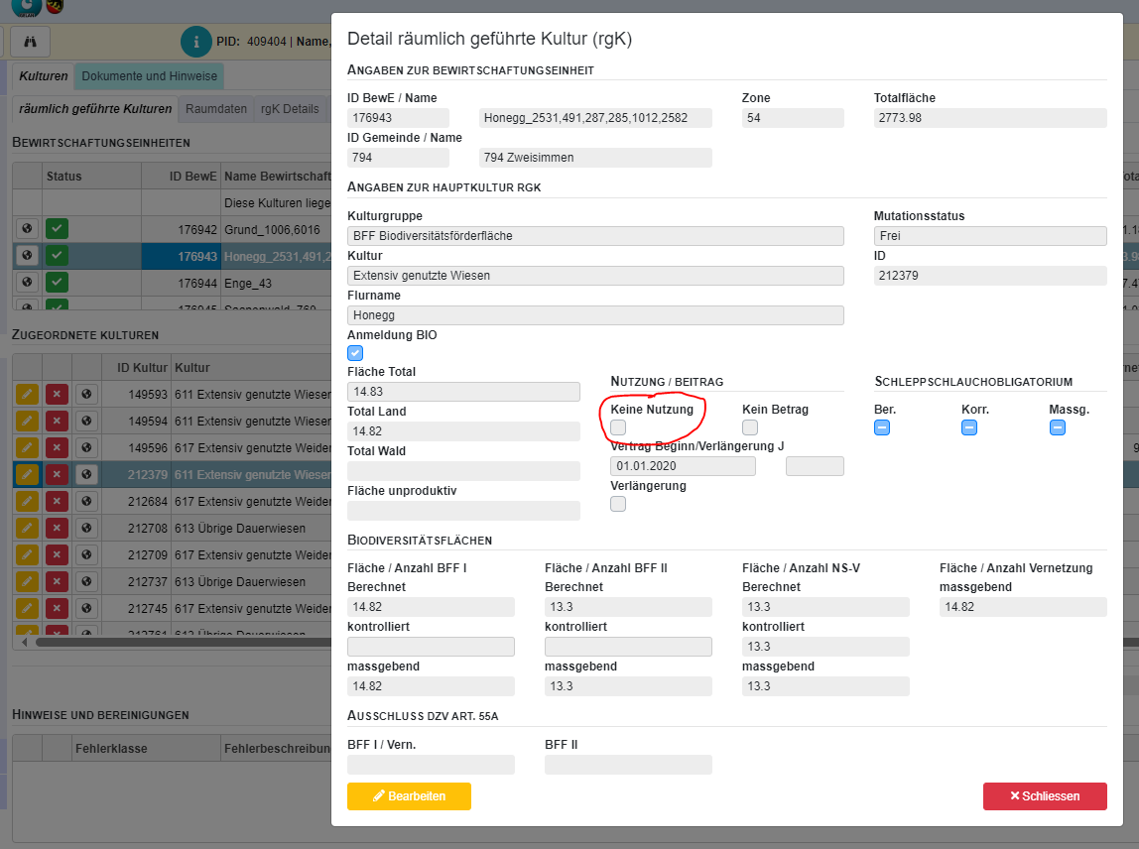
Halbschürig genutzte Wiese (Bsp. Wildheu)
Variabel genutzte Vertragsflächen
Typ BFF «extensiv genutzte Wiese»
Bei Stichtagserhebung die ungenutzte BFF deklarieren (Siehe Bild)
Bei Nacherhebung Natur im Beitragsgesuch Fläche genutzt = 0
In Ausnahmefällen
Meldung per Mail an info.anf@be.ch bis spätestens Ende Oktober
Notes:
Auswirkungen Beitrag:
Naturschutz bei Meldung Null oder keine Meldung: kein Beitrag
Direktzahlungen gemäss Art. 35: Wenn mindestens 25% der BFF mit NS-vertrag, dann werden BFF1/2 und Vernetzung und Basisbeitrag Versorgungssicherheit ausbezahlt

Slide 72
Nicht jährlich genutzte Streuefläche
Variabel genutzte Vertragsflächen
Typ BFF «Streuefläche»
Bei Nacherhebung Natur im Beitragsgesuch Fläche genutzt = 0
In Ausnahmefällen
Meldung per Mail an info.anf@be.ch wenn möglich bis Ende Oktober
Hinweis: Streueflächen müssen gemäss DZV mindestens alle drei Jahre genutzt werden, ansonsten erfolgt Ausschluss aus LN.
Notes:
Auswirkungen Beitrag:
Naturschutz bei Meldung Null oder keine Meldung: kein Beitrag
Direktzahlungen keine Reduktion der Beiträge
Wenn variabler FG-Vertrag mit EXWI → wenn mgl. als STFL deklarieren oder in konstanten Vertrag umwandeln.

Slide 73
Witterungsbedingt nicht genutzte Vertragsfläche
Variabel genutzte Vertragsflächen
Typ BFF «Streuefläche»
Bei Nacherhebung Natur (Beitragsgesuch) Fläche genutzt = 0
Typ BFF «extensiv genutzte Wiese»
Bei Nacherhebung Natur (Beitragsgesuch) Fläche genutzt = 0 und Meldung an info.anf@be.ch bis spätestens Ende Oktober.
In Ausnahmefällen
Meldung per Mail an info.anf@be.ch wenn möglich bis Ende Oktober
Notes:
ANF koordiniert allfällige Kürzungen mit ADZ unter Berücksichtigung Art. 35 DZV, Art. 106 DZV (höhere Gewalt) und Art. 21 LBV (Streuflächen mind. alle drei Fahre geschnitten)
Art. 35 DZV Abs. 5
«Flächen, für die nach dem NHG⁵² eine schriftliche Nutzungs- und Schutzvereinbarung mit der kantonalen Fachstelle besteht und die deswegen nicht jährlich genutzt werden, berechtigen in den Jahren ohne Nutzung nur zu Biodiversitätsbeiträgen (Art. 55), zum Landschaftsqualitätsbeitrag (Art. 63) und zum Basisbeitrag der Versorgungssicherheitsbeiträge (Art. 50).»
Art. 106 DZV höhere Gewalt
g. ausserordentliche meteorologische Vorkommnisse wie Starkniederschläge, Dürre, Frost, Hagel schläge oder wesentliche Abweichungen von langjährigen Mittelwerten.
Art. 21 LBV Streuefläche
Als Streueflächen gelten extensiv genutzte Flächen an Nass- und Feuchtstandorten, die alle ein bis drei Jahre geschnitten werden und deren Ertrag nur ausnahmsweise als Futter auf dem Betrieb verwendet wird.
→ Umsetzung im GELAN: mindestens 25% der BFF muss NS-Vertrag haben.

Slide 74
Witterungsbedingt nicht genutzte Vertragsfläche
Konstant genutzte Vertragsflächen
Bei Nacherhebung Natur (Beitragsgesuch) in Bemerkungsfeld Fläche genutzt = 0 schreiben
oder
Meldung per Mail an info.anf@be.ch inkl. Angabe zu PID/ BID/ Fach-ID, Bewe-ID wenn möglich bis Ende Oktober
Notes:
ANF koordiniert allfällige Kürzungen mit ADZ unter Berücksichtigung Art. 35 DZV, Art. 106 DZV (höhere Gewalt) und Art. 21 LBV (Streuflächen mind. alle drei Fahre geschnitten)
Art. 35 DZV Abs. 5
«Flächen, für die nach dem NHG⁵² eine schriftliche Nutzungs- und Schutzvereinbarung mit der kantonalen Fachstelle besteht und die deswegen nicht jährlich genutzt werden, berechtigen in den Jahren ohne Nutzung nur zu Biodiversitätsbeiträgen (Art. 55), zum Landschaftsqualitätsbeitrag (Art. 63) und zum Basisbeitrag der Versorgungssicherheitsbeiträge (Art. 50).»
Art. 106 DZV höhere Gewalt
g. ausserordentliche meteorologische Vorkommnisse wie Starkniederschläge, Dürre, Frost, Hagel schläge oder wesentliche Abweichungen von langjährigen Mittelwerten.
Art. 21 LBV Streuefläche
Als Streueflächen gelten extensiv genutzte Flächen an Nass- und Feuchtstandorten, die alle ein bis drei Jahre geschnitten werden und deren Ertrag nur ausnahmsweise als Futter auf dem Betrieb verwendet wird.
→ Umsetzung im GELAN: mindestens 25% der BFF muss NS-Vertrag haben.

Slide 75
Weiterführung Vernetzungs- und LQ-Projekte (2025-2027)

Slide 76
Übergangsphase Vernetzungsprojekte 01.01.2025 – 31.12.2027
Massnahmen und Anforderungen werden unverändert weitergeführt
angemeldeten Massnahmen werden automatisch für die Übergangsphase übernommen
Vertragsdauer bis 31.12.2027
Betriebe können Biodiversitätsförderflächen während der Stichtagserhebung 2025 ohne Rückforderungen mittels Formular von der Vernetzung abmelden (Frist: 28.02.2025)
Nutzungsvarianten bei den extensiv und wenig intensiv genutzten Wiesen können während der Übergangsphase via Vernetzungsberater*in geändert werden.
während der Übergangsphase 2025-2027 besteht keine Beratungspflicht. Neueinsteigenden Betrieben wird empfohlen, eine Beratungsperson beizuziehen
aufgrund Nichteinhaltung der Beratungspflicht (2017-2024) sanktionierte Betriebe werden bis zum Nachweis einer Beratung ab 2025 von den Vernetzungsbeiträgen ausgeschlossen

Slide 77
Verlängerung Landschaftsqualitätsprojekte bis 31.12.2027
Massnahmen und Anforderungen werden unverändert weitergeführt
bestehende Bewirtschaftungsvereinbarungen mit Vertragsdauer bis 31.12.2026 werden um ein Jahr verlängert (bis 31.12.2027)
Betriebe können während der Stichtagserhebung 2025 mittels Gesuch ohne Rückforderungen aus dem gesamten LQ-Programm aussteigen (Frist: 28.02.2025)
Abmeldung und Reduktion von einzelnen Massnahmen erfolgt wie bisher mittels Gesuch und kann Rückforderungen auslösen

Slide 78
Inhalt
Allgemeine Informationen
Aktuelles aus den Biodiversitätsmassnahmen
Aktuelles aus den Sömmerungsbeiträgen
Vollzug weiterer Massnahmen
Input Waldabteilung: Waldfestsetzung
Informationen INFORAMA
Informationen Abteilung Pflanzenschutz
Informationen Abteilung Naturförderung
Informationen Amt für Veterinärwesen

Slide 79
9. Informationen Amt für Veterinärwesen Sanierung Moderhinke
Dringende Mitteilung: Alle Schafhaltungen müssen korrekt gemeldet werden.
Für die Sanierung der Moderhinke ist es essenziell, dass die Registrierung korrekt erfolgt ist.
Leider hat es noch immer nicht oder nicht korrekt gemeldete Schafhaltungen.
Weitere Infos zur Moderhinke: Nationale Moderhinkebekämpfung

Slide 80
Kontakt
Abteilung Direktzahlungen
Molkereistrasse 23
3052 Zollikofen
031 636 13 60
info.adz@be.ch
gelan.ch

Slide 81
Umfrage / Verschiedenes

Slide 82
Ende des Webinars
https://gelan.ch/de/Erhebungsstellen
https://gelan.ch/de/Erhebungen-Bern

Slide 83
Ende des Webinars

Slide 84
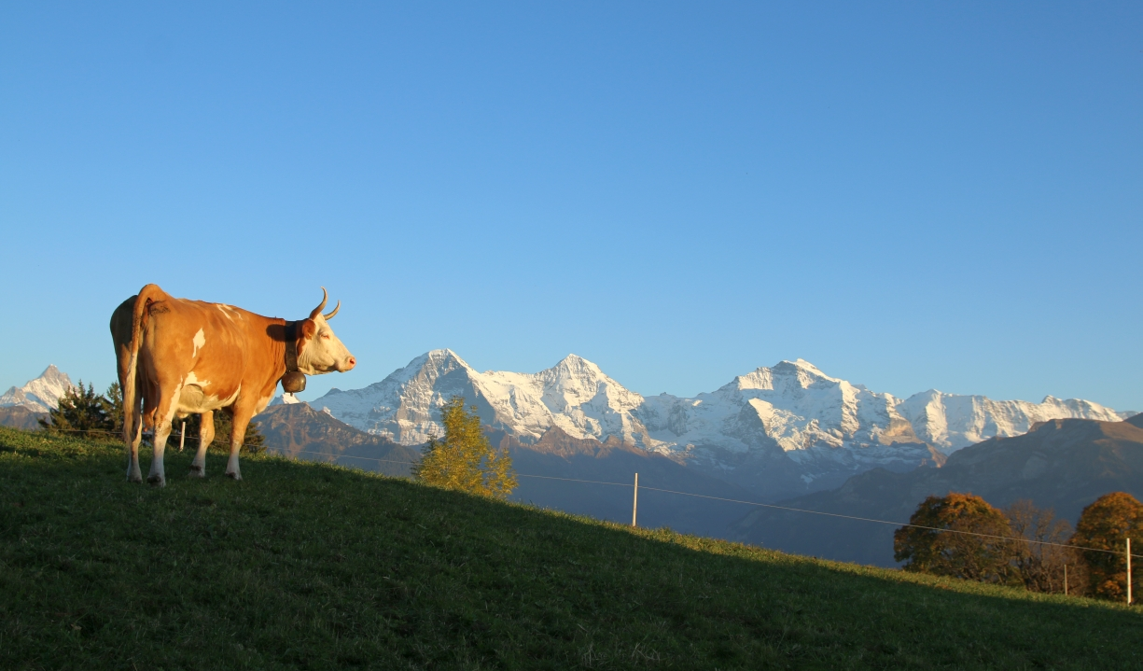
Danke für Ihre Aufmerksamkeit

